Slide 1
Контрольная работа №1 Предложение
уровень 1
уровень 2
уровень 3

Slide 2
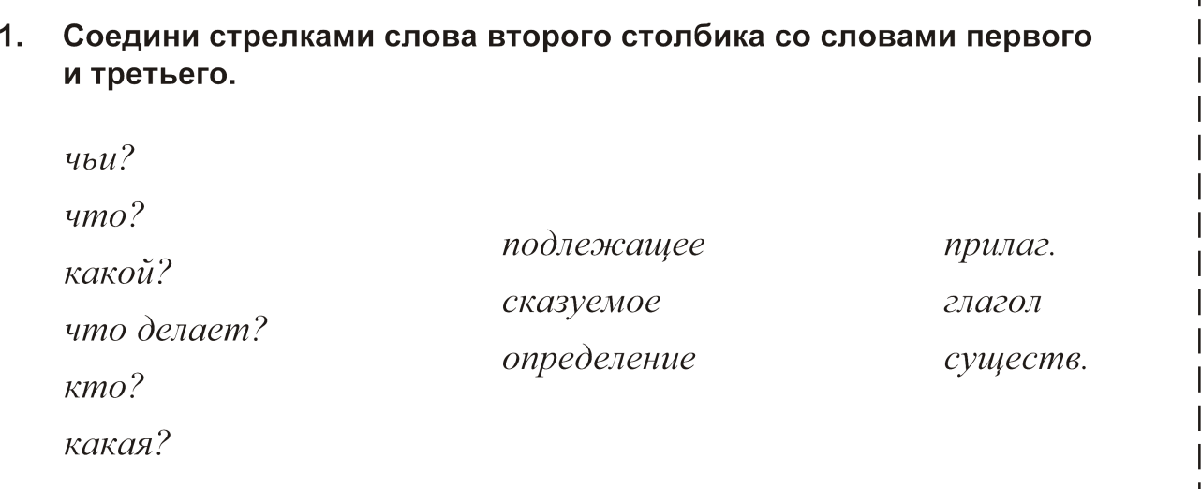

Предложение: уровень 1

Slide 3
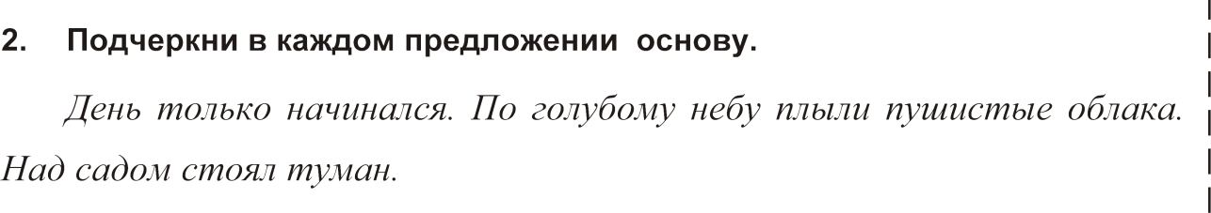
Предложение: уровень 1

Slide 4
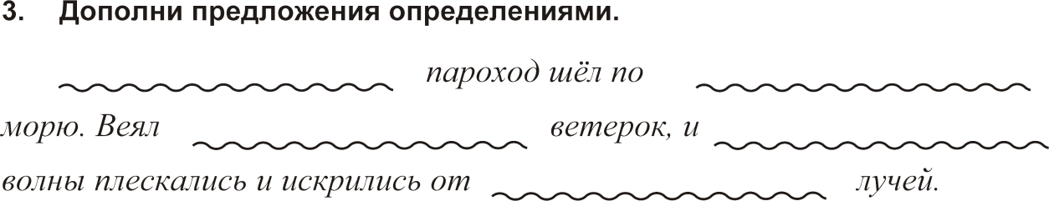
Предложение: уровень 1
Белый
Чёрному
лёгкий
морские
солнечных

Slide 5
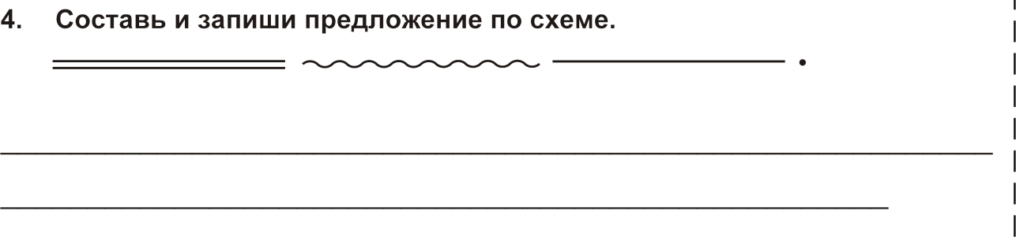
Предложение: уровень 1
Увядают летние цветы.

Slide 6
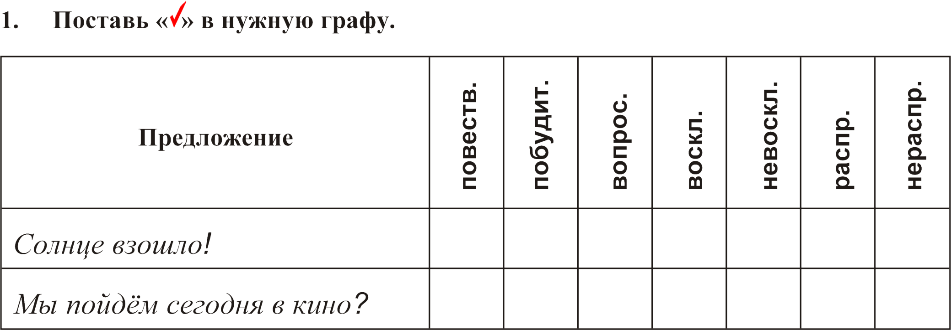
Предложение: уровень 2

Slide 7
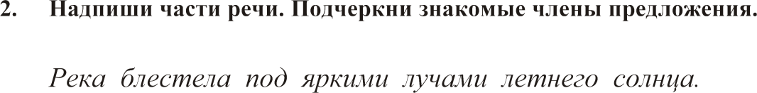
Предложение: уровень 2
сущ.
гл.
пр.
прил.
сущ.
прил.
сущ.

Slide 8
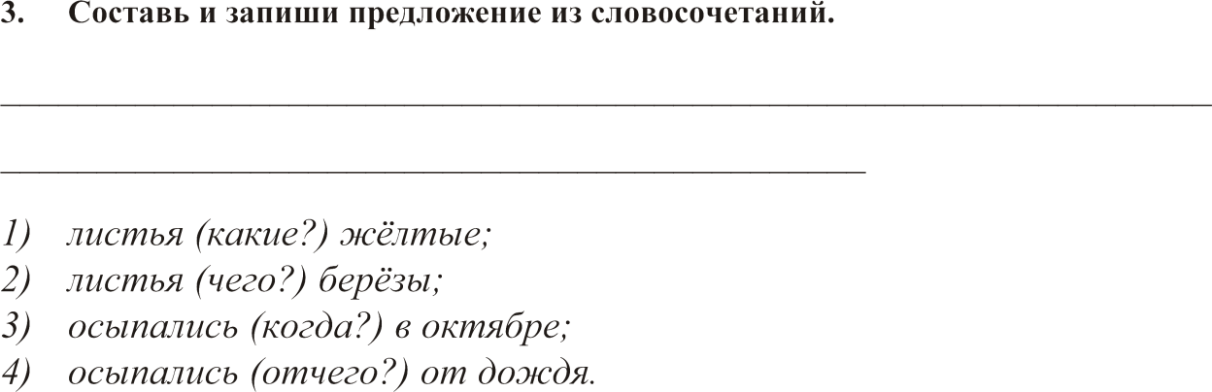
Предложение: уровень 2
В октябре от дождя осыпались жёлтые листья берёзы.

Slide 9
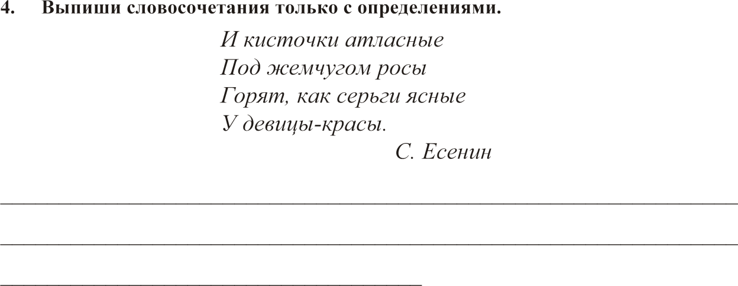
Предложение: уровень 2
атласные кисточки
ясные серьги

Slide 10
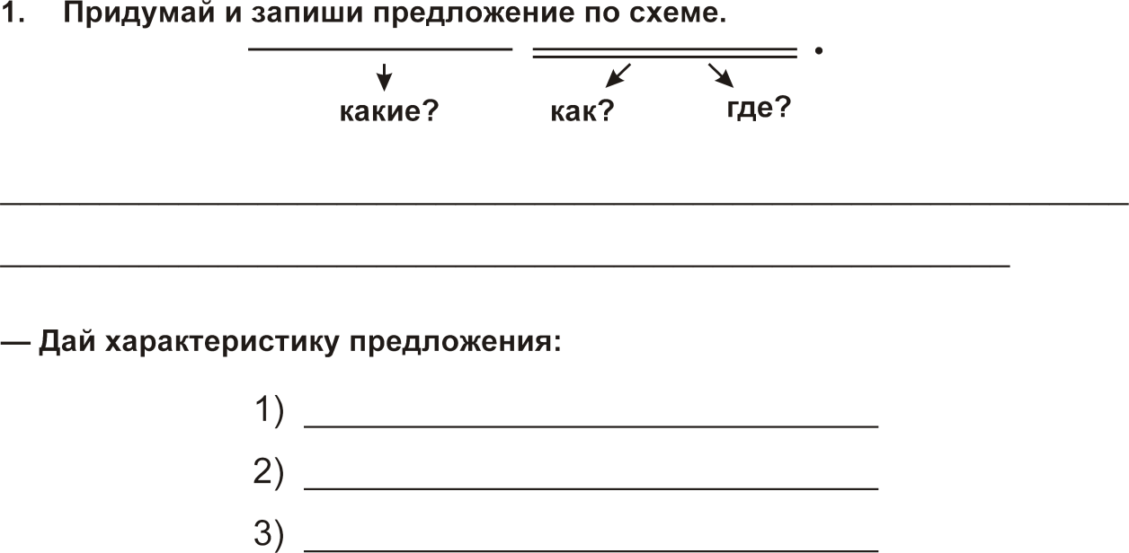
Предложение: уровень 3
В зале весело кружились нарядные пары.
повествовательное
невосклицательное
распространённое

Slide 11
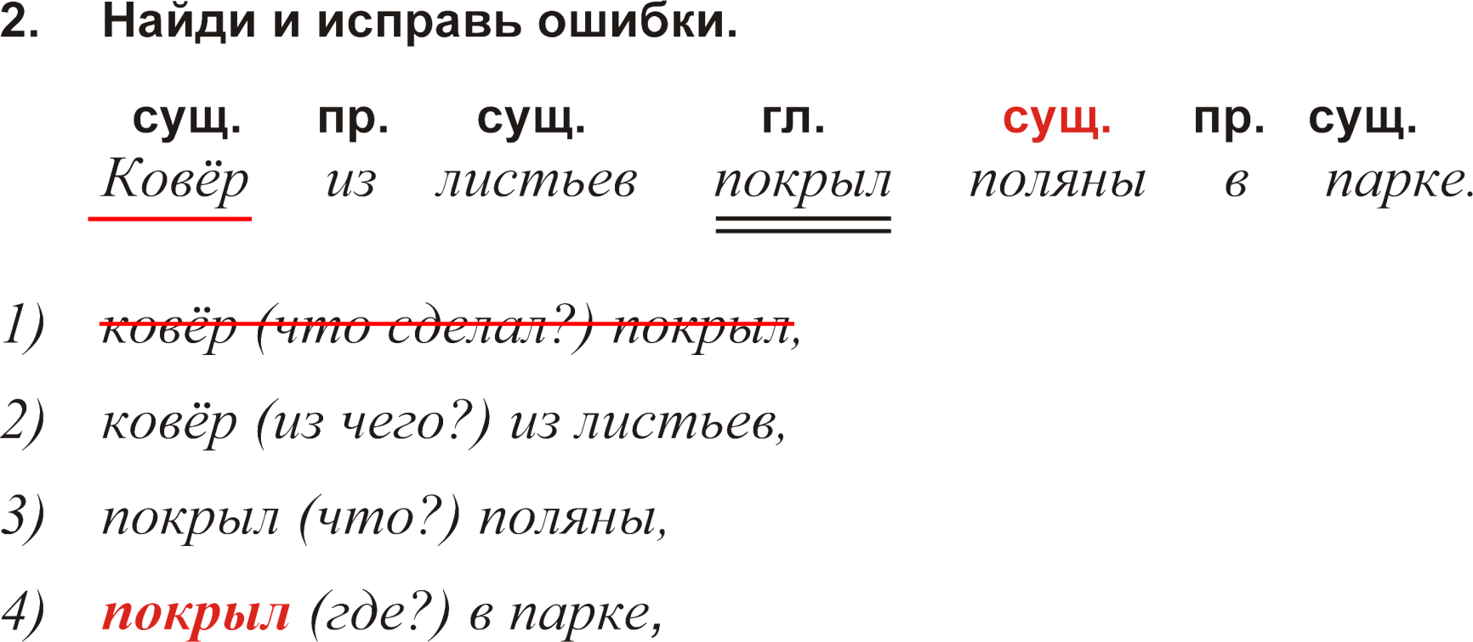
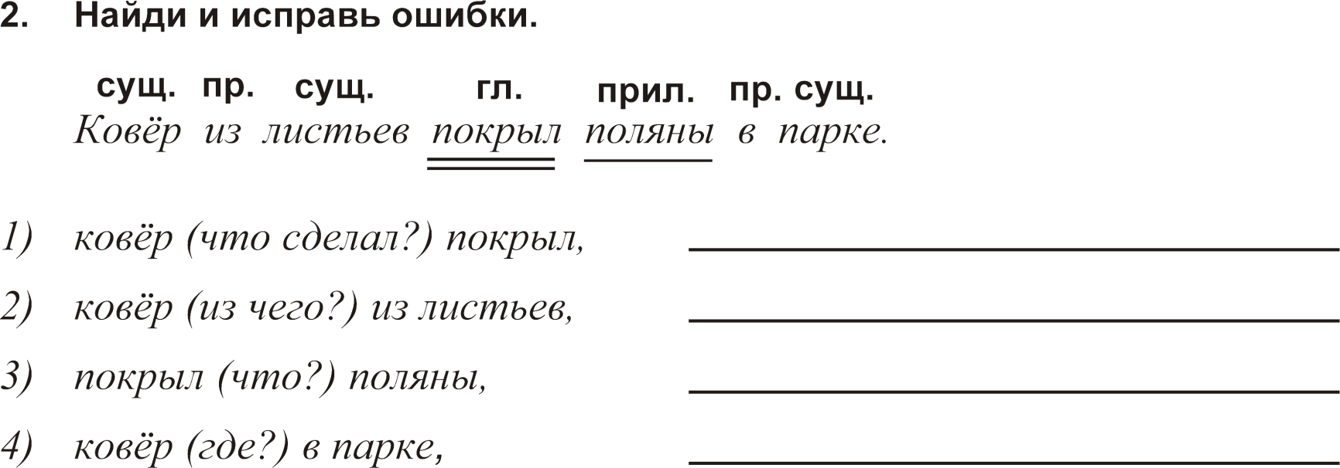
Предложение: уровень 3

Slide 12
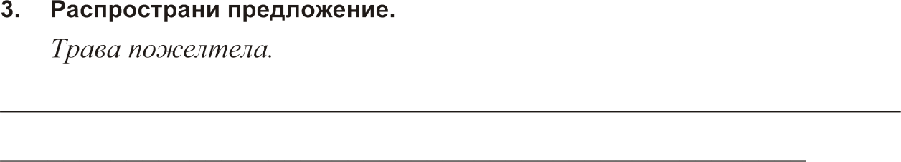
Предложение: уровень 3
На лугу трава осенью пожелтела.

Slide 13
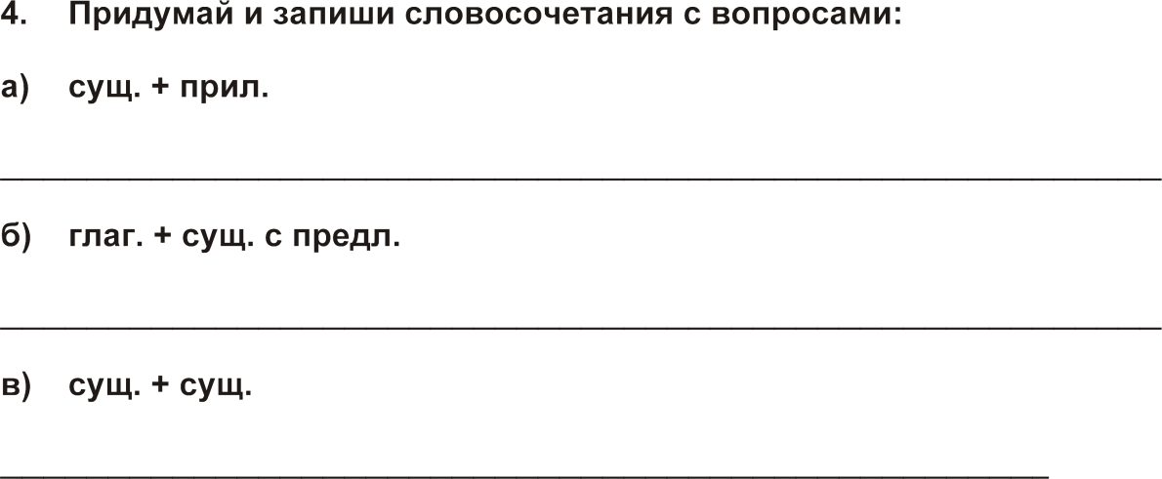
Предложение: уровень 3
окно (какое?) широкое
висит (где?) на стене
крыша (чего?) дома

